Slide 1

Feature Management i .Net
Jacob Lundberg Squeed, Göteborg

Slide 2

Feature management - Alias
Feature flags
Feature toggles
Feature bits
Feature flippers

Slide 3
Feature management
Styra applikationsbeteende
Validera funktionalitet
Rulla ut features successivt
Motverka långlivade feature branches
Underlätta Continuous Delivery

Slide 4




Typ av features
Release
Continuous Delivery
Experiment
A/B tests
Ops
Performance/stability
Permission
User or group

Slide 5

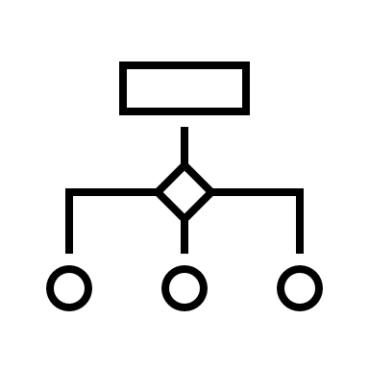
Typ av features
Statisk
På/av
Dynamisk
Kontextmedveten

Slide 6


Typ av features
Transient
Develop -> Release ->Validate ->Delete
Dagar - veckor
Long lived
Develop -> Release -----> (Delete)
Månader - ♾

Slide 7

Implementationer
LaunchDarkly
Optimizely
Koda eget
Och många fler ...

Slide 8
.Net Feature Management
Enkelt att börja
Speciellt för statiska features
Stöd för avancerade scenarion
Integrerar bra med Azure
Stöd för
.NET
ASP.NET Core

Slide 9
.Net Feature Management
Använder .NET Configuration Providers
Filer (appsettings.json)
User secrets
Miljövariabler
Command-line arguments
Azure Key Vault
Azure App Configuration
Och många fler ...

Slide 10
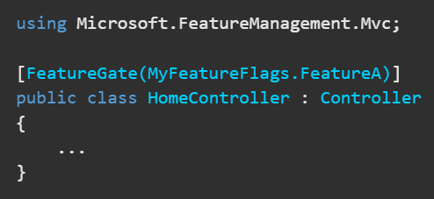
.Net Feature Management
Enkel branch (if-sats)
Styra via Dependency Injection
ASP.NET Core
Controller/Action
MVC view
Middleware

Slide 11
Demo

Slide 12
Azure App Configuration
Enkel managering
Features
Allmän config
Automatisk uppdatering
Push/poll
Lättare i ASP.NET Core projekt

Slide 13
Demo

Slide 14
Fallgropar
Testning
Underhåll
Dangling features

Slide 15
Frågor

Slide 16
Länkar
.NET Feature Management - Setup
Azure App Configuration - Quickstart
App Configuration dynamic - Tutorial

